Slide 1
我们知道的植物
SCIENCE

Slide 2
讨论
DISCUSSION
01
你知道哪些植物？

Slide 3
讨论
DISCUSSION
02
请植物都有什么共同特点呢？

Slide 4
讨论
DISCUSSION
03
请你判断：塑料花是植物吗？

Slide 5
讨论
DISCUSSION
04
请找一找图中有哪些植物？
Notes:
观察的顺序

Slide 6
活动
种一棵你自己的植物

Slide 7
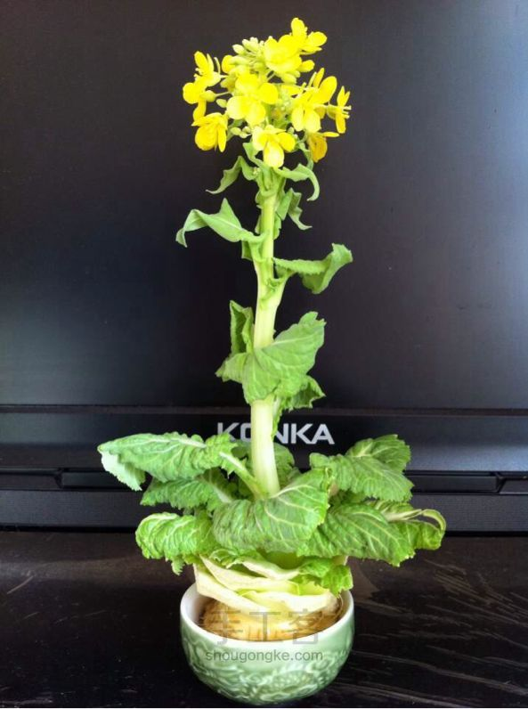
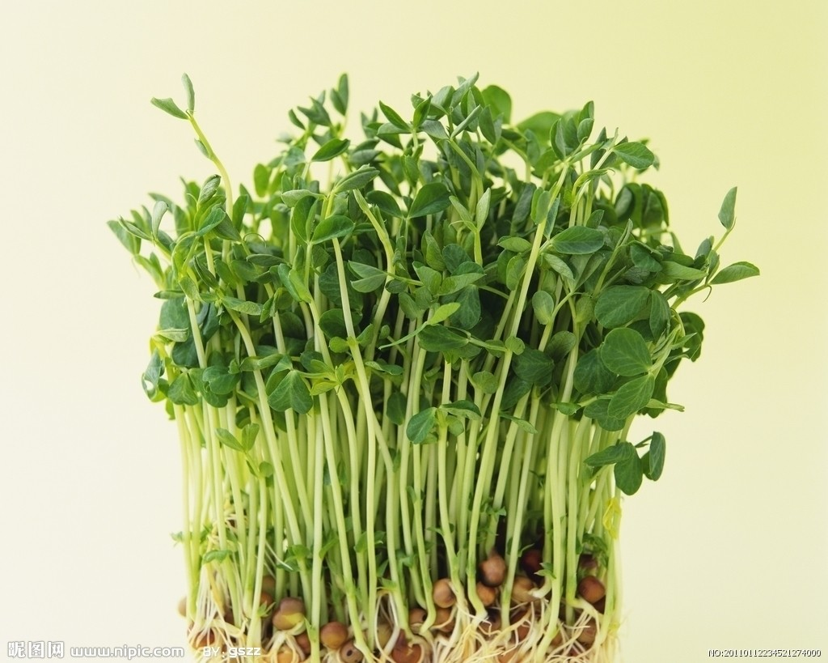
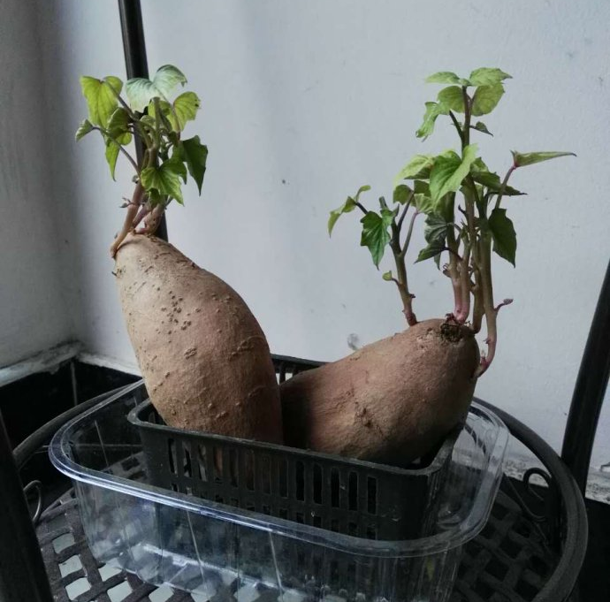
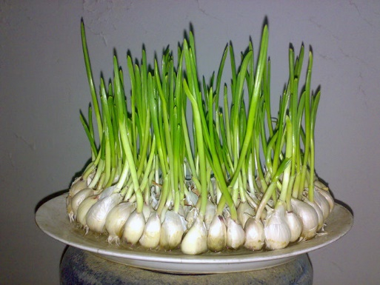
种一棵你自己的植物
红薯花
蒜苗
白菜花
绿豆芽
Notes:
模板来自于 http://docer.wps.cn

Slide 8
观察一棵植物
SCIENCE

Slide 9
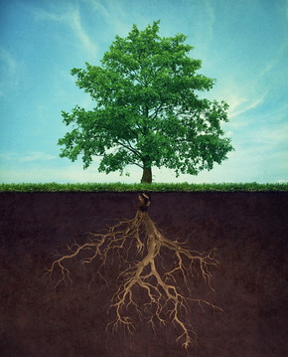
树
01
你在哪里见过它？
02
怎样来观察这棵树？
03
它由哪些部分组成？

Slide 10
01
叶
yè
树
02
jīng
茎
03
gēn
根

Slide 11
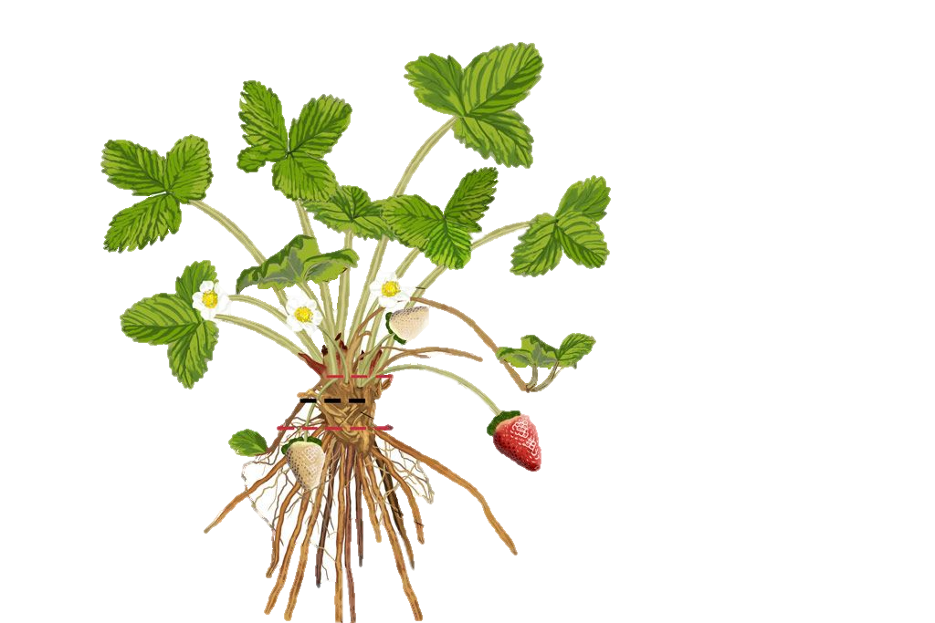
cǎo méi
草 莓
01
叶
yè
02
茎
jīng
04
花
huā
05
果（guǒ）
实（shí）
03
gēn
根
Notes:
叶 茎 根 的特征（感性描述）
之后测试

Slide 12
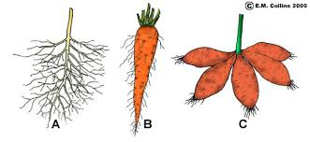
多种多样的根
胡萝卜
地瓜

Slide 13
活动
画一棵植物

Slide 14
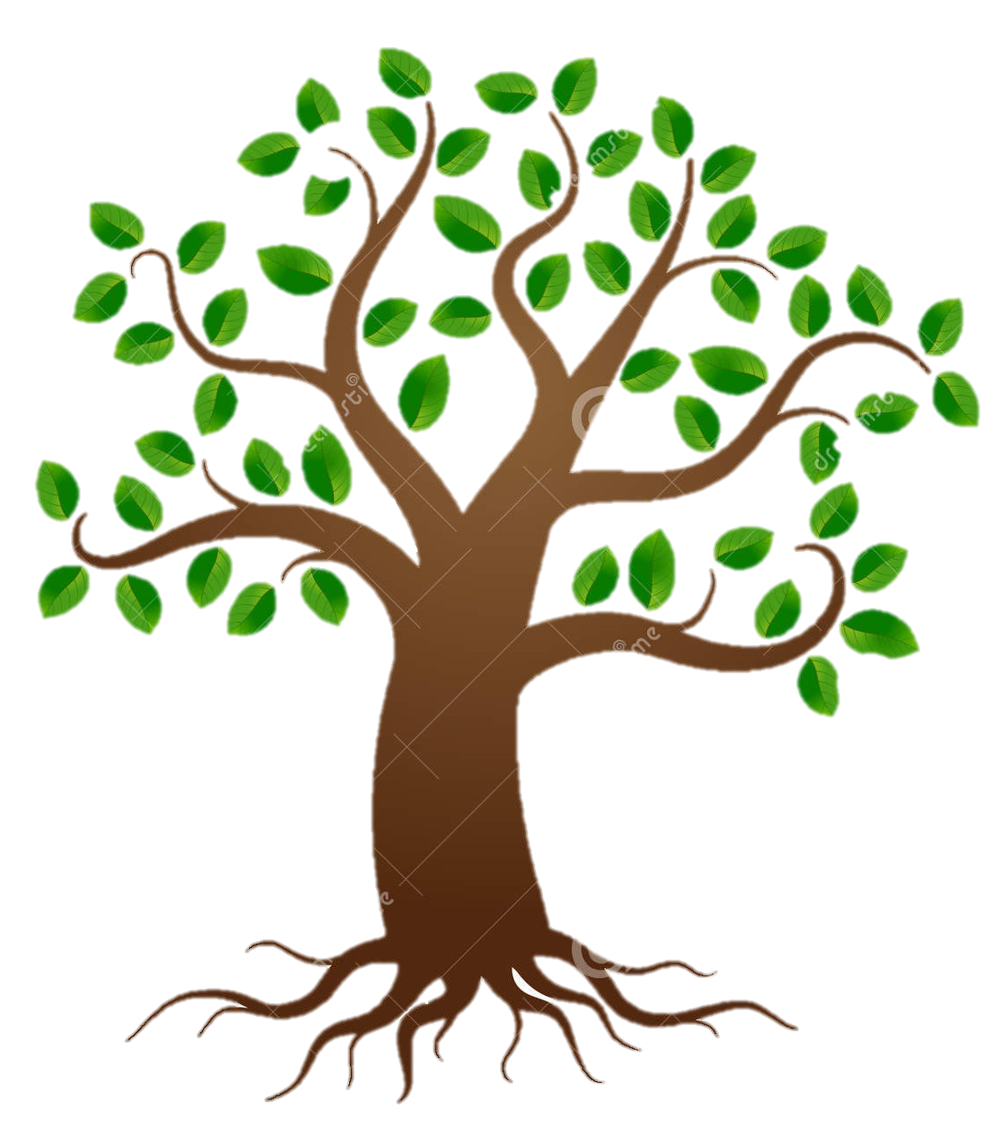

Slide 15
THANK YOU

